Slide 1
Родительский клуб «Семья от А до Я» как инновационная форма работы с родителями (законными представителями) детей с ОВЗ

Slide 2
Ребенок с ОВЗ - физическое лицо, имеющее недостатки в физическом и (или) психологическом развитии, подтвержденные психолого-медико-педагогической комиссией и препятствующие получению образования без создания специальных условий
(ФЗ «Об образовании в РФ», ст.2 п. 16)

Slide 3
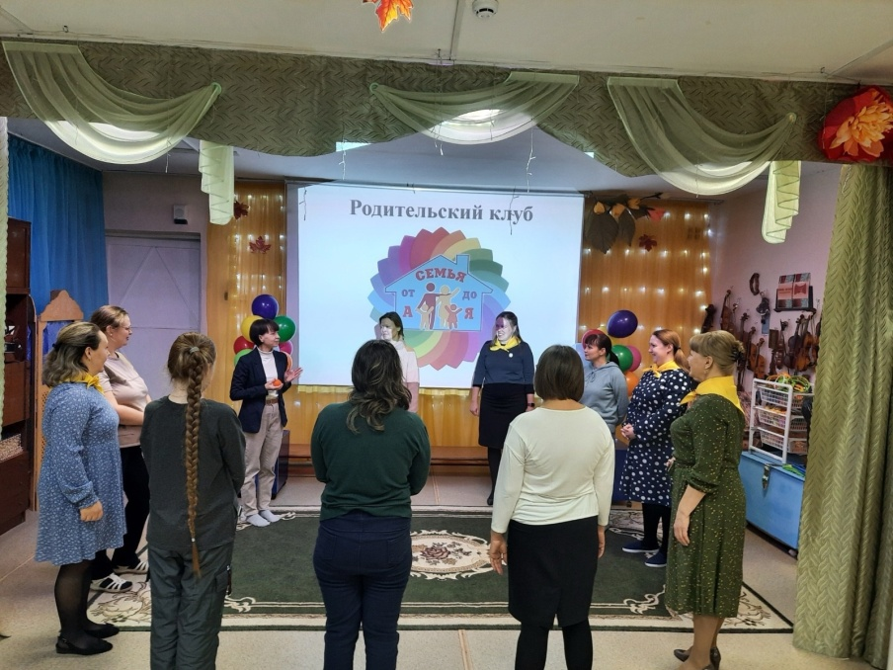
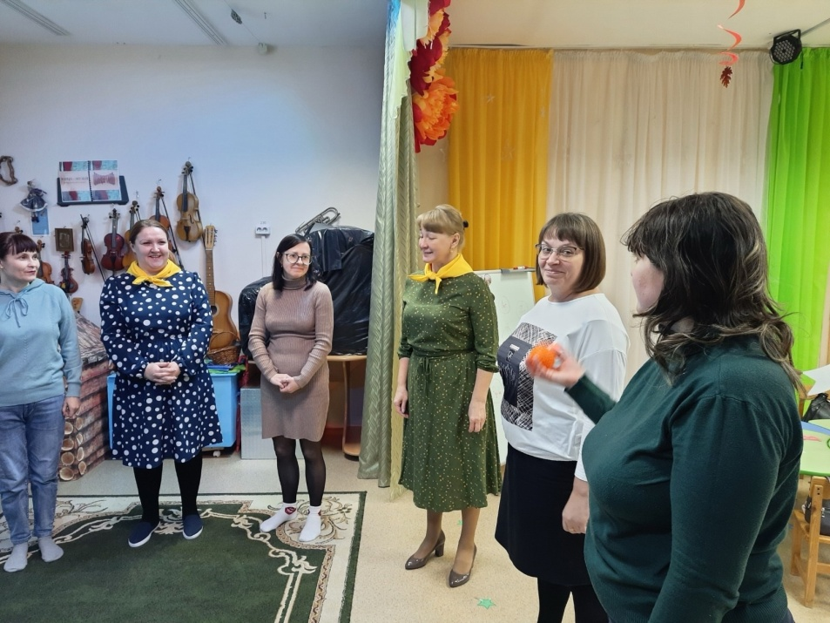
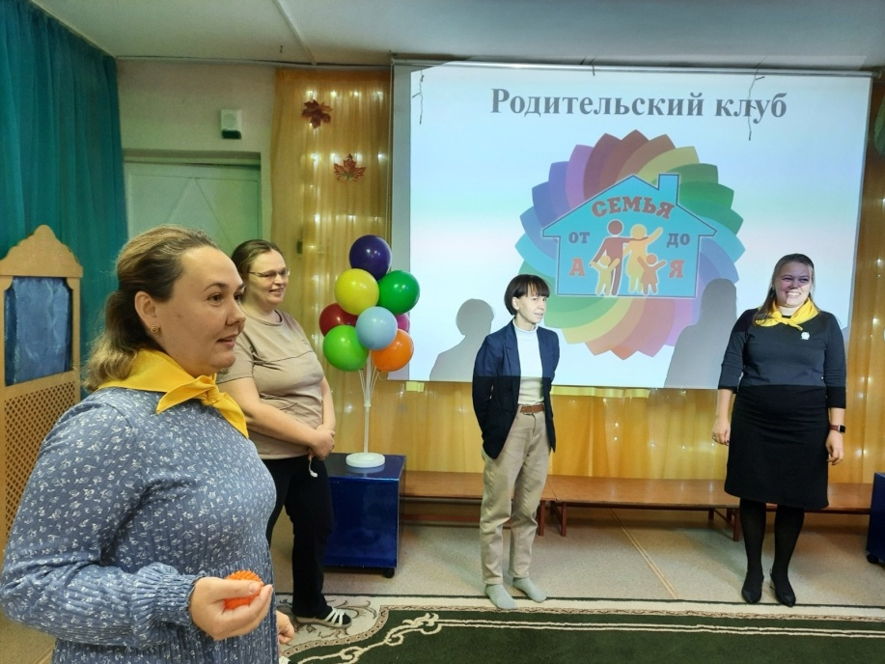

Slide 4
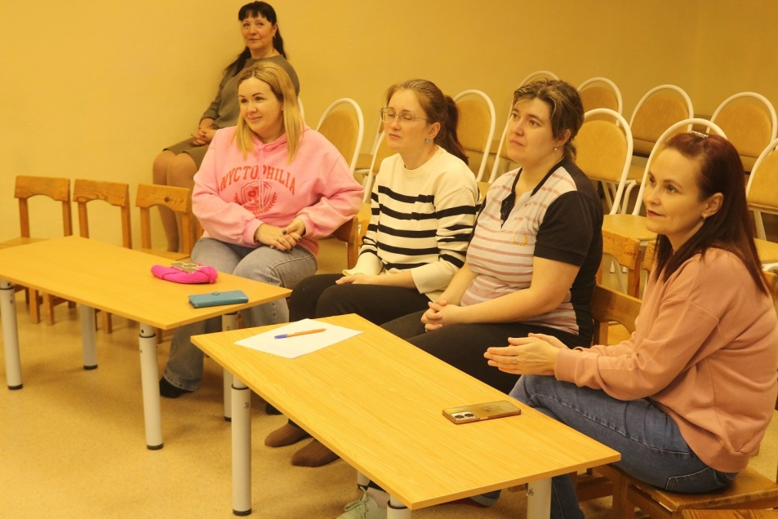
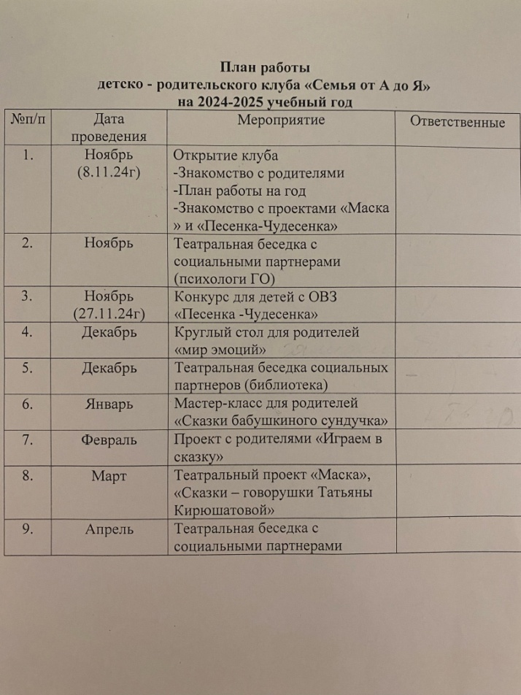
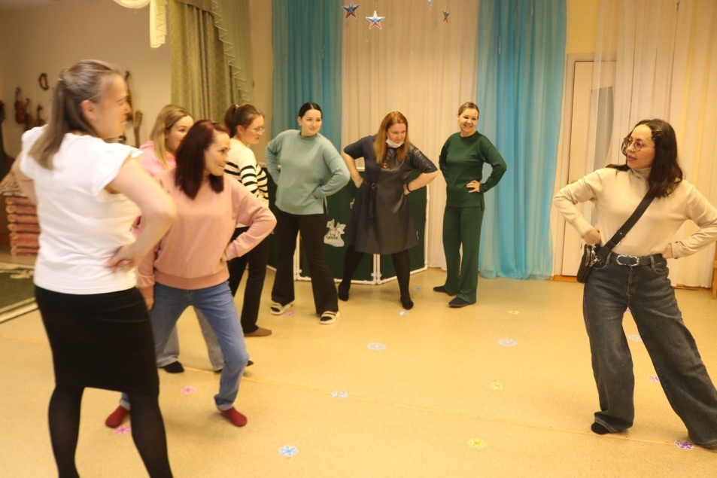
План работы

Slide 5
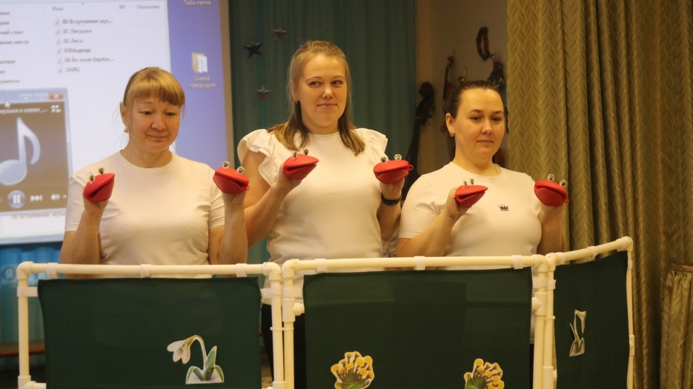
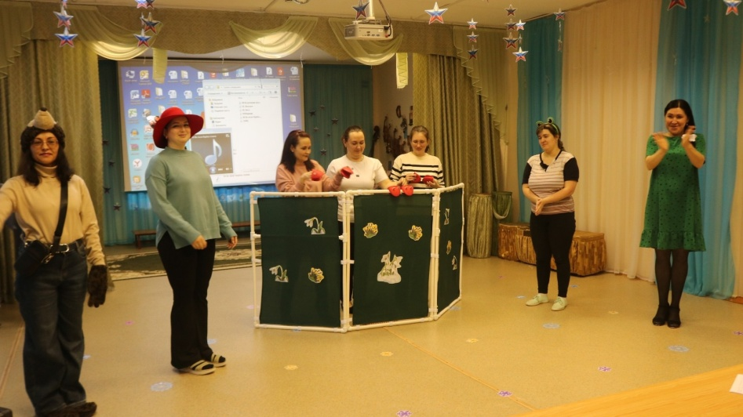
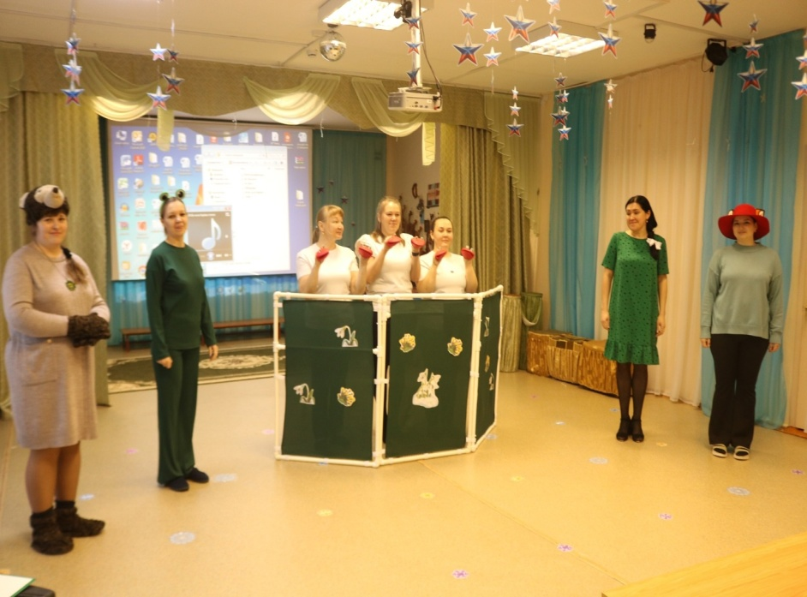
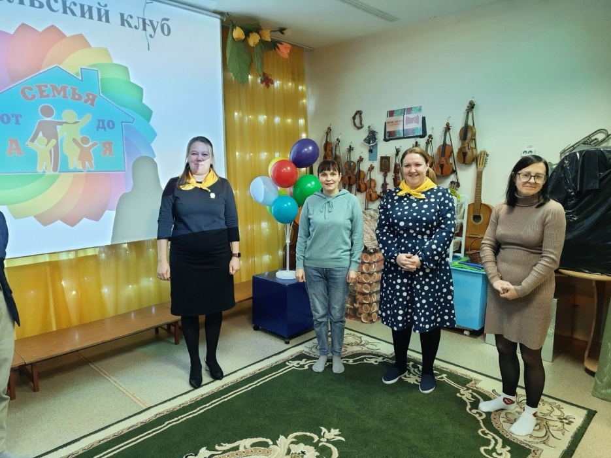

Slide 6
Задачи:
формировать у родителей позитивное восприятие личности ребенка с речевыми нарушениями;
расширить видение родителями своих воспитательных функций в отношении ребенка с ограниченными возможностями здоровья;
познакомить родителей с эффективными методами родительско-детского взаимодействия, воспитательными приемами, необходимыми для коррекции личности ребенка;
формировать у родителей мотивацию к взаимодействию со специалистами ДОУ;
способствовать расширению контактов с социумом, обеспечить возможность общения родителей, имеющих детей со схожими проблемами.

Slide 7
Основные принципы работы Клуба:
добровольность,
компетентность,
индивидуальный подход,
открытость,
постоянство обратной связи,
соблюдение этических норм,
диалогизация взаимодействия.

